Slide 1
05. 예측분석
빅데이터 분석
2022
Prof. ILYONG JI
iyji@koreatech.ac.kr

Slide 2

1. 예측분석

Slide 3
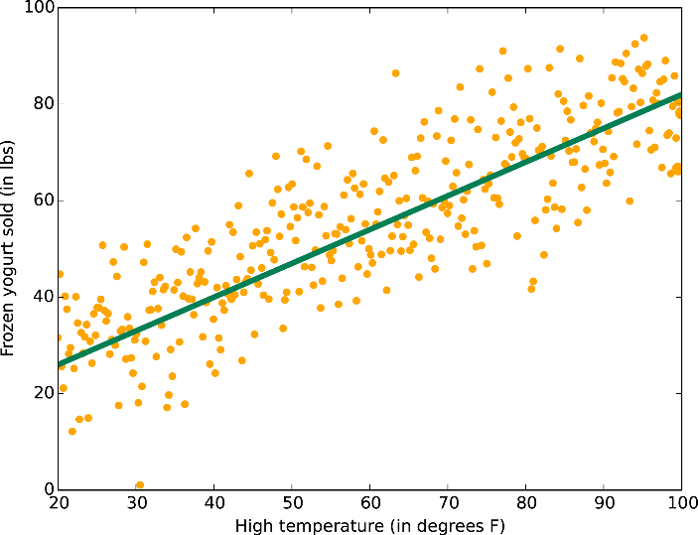
1. 예측분석
노트북 CPU 성능(X1)과 소비자 선호도(Y)의 관계
Y = a₀ + a₁X₁
회귀분석 (Regression Analysis)
예시에서의 가정: CPU 성능은 명목/서열이 아니고 비율이라고 가정
* 명목/서열/등간/비율
Preference (Y)
CPU Performance(X1)

Slide 4
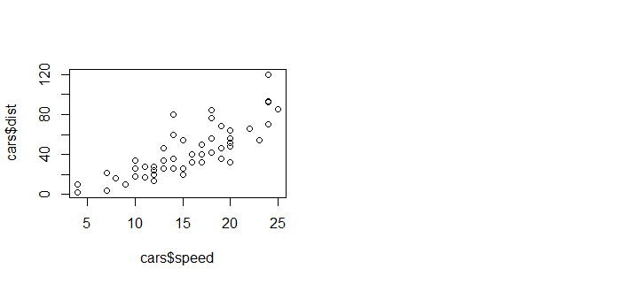
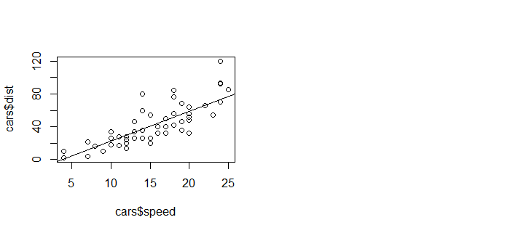
1. 예측분석

Slide 5
1. 예측분석
그런데 노트북 선호도에 영향을 미치는 요소가 CPU 성능뿐인가?
  <주요 SPEC>
  CPU
  RAM
  HDD / SDD
  Screen Size
  .
  .
  .
  .
  Y = a₀ + a₁X₁ + a₂X₂ + a₃X₃ + a₄X₄ + …

Slide 6
1. 예측분석
단순회귀분석
다중회귀분석
독립변수
종속변수
독립변수1
독립변수2
독립변수
독립변수3

Slide 7
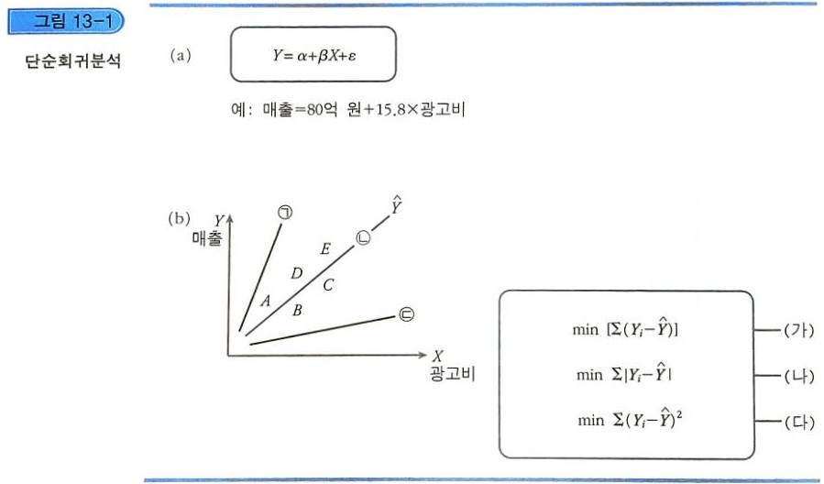
2. 회귀분석의 원리
최소자승법
OLS: Ordinary Least Squares

Slide 8
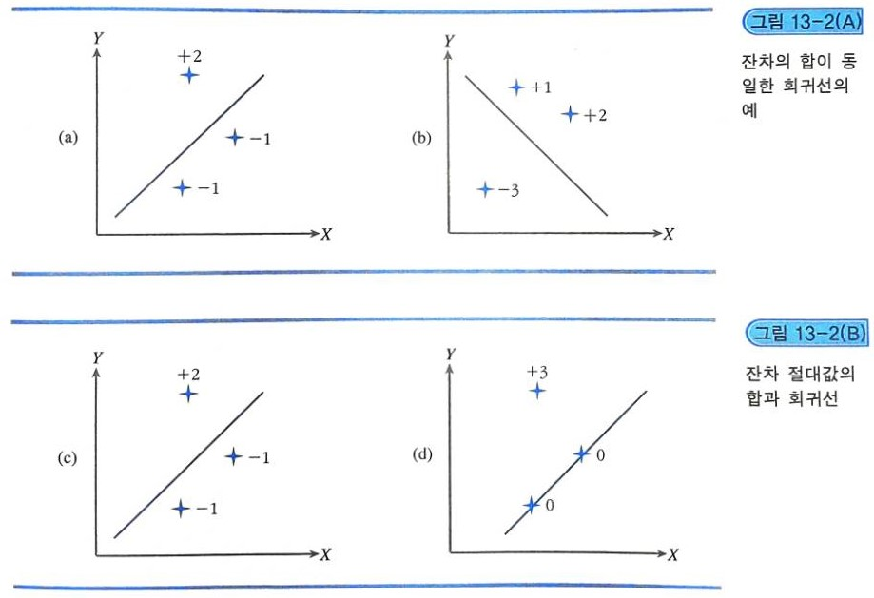
2. 회귀분석의 원리

Slide 9
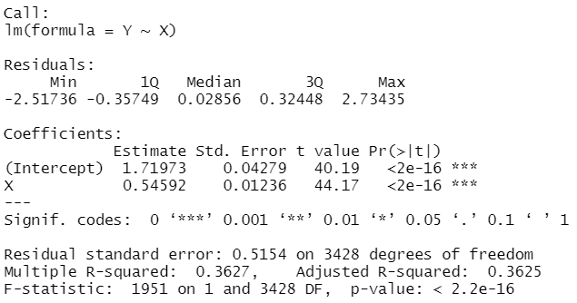
3. 회귀분석의 주요 결과
회귀계수
  종속변수( Y), 독립변수(X)
  Y = a + bX
  회귀분석 결과 X의 coefficient = 회귀계수 = 직선의 기울기 = b
  유의미한지 확인 (p값)

Slide 10
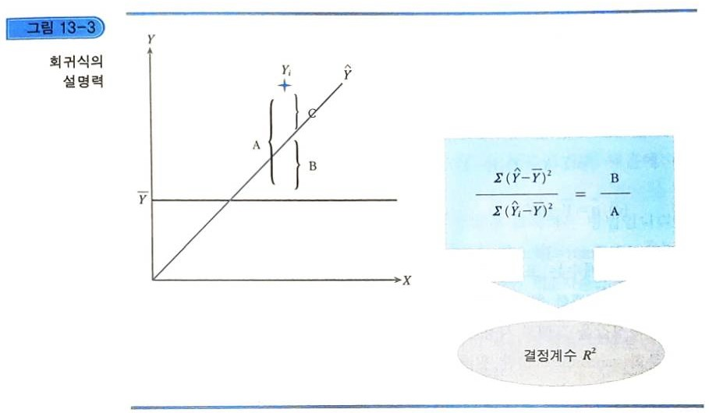
3. 회귀분석의 주요 결과
결정계수(모형의 설명력)와 유의도
  회귀 모델이 현상을 얼마나 설명하는가
SSE
SST
SSR

Slide 11
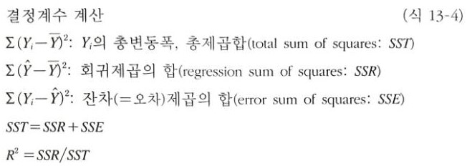
3. 회귀분석의 주요 결과

Slide 12
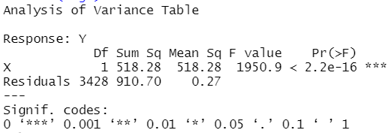
3. 회귀분석의 주요 결과
  결과가 얼마나 유의한지
  <참고> 맨 아래쪽은 별도의 분석을 통해 더 상세히 볼 수 있다.

Slide 13
3. 회귀분석의 주요 결과
회귀분석 검토
  선형성(Linearity): 회귀분석은 “선형성”을 가정한다. 종속변수를 독립변수의 선형함수로 나타낼 수 있다.
  정규성(Normality): 모든 잔차는 평균이 0이고, 분산이 s^2인 정규분포를 따른다.
  등분산성(Homoscendasticity): 모든 잔차의 분산은 일정하다.
  잔차 대 영향력 : 이상치가 있는지, 특정 관측치가 불균형한 영향을 주는지 등
  다중공선성: 다중회귀분석, 독립변수들 간 상관관계(다중공선성)가 있으면 안된다.

Slide 14
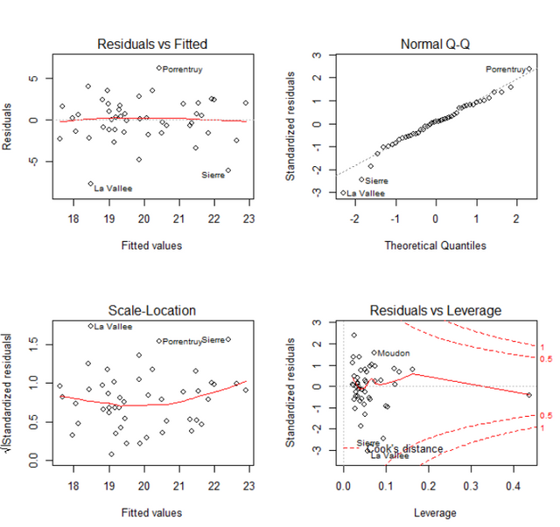
3. 회귀분석의 주요 결과
  1. 선형성(Residuals vs Fitted): 거의 수평으로 분포되어 있으면서 가운데로 cluster, 낮은 수치에 cluster, 특별한 패턴이 없을 것
  2. 정규성(Normality Q-Q): 가운데 대각선을 잘 따를 것
  3.등분산성(Scale-Location): 특별한 패턴이 없이 잘 분포하는 것이 좋다.
  4. 잔차 대 영향력: 특정 점이 붉은 점선 바깥(0.5 혹은 1)에 있으면 이상값일 수 있다.
Notes:
https://www.qualtrics.com/support/stats-iq/analyses/regression-guides/interpreting-residual-plots-improve-regression/
https://towardsdatascience.com/simulating-replicating-r-regression-plot-in-python-using-sklearn-4ee48a15b67
https://www.statology.org/residuals-vs-leverage-plot/

Slide 15
4. 회귀분석 실행
단순 회귀분석
  조직몰입은 직무만족에 영향을 주는가?
  # 회귀분석은 lm() 함수 사용
  rr1 <- read.csv(＂r_reg.csv＂)
  reg1 <- lm(만족도 ~ 조직몰입, data=rr1)
  summary(reg1)
  #회귀계수는? p값은?
  #모형의 설명력과 유의도는?
  #<참고>Fstatistics
  anova(reg1)
직무몰입은 자신이 현재 하고 있는 직무에 대해 느끼는 심리적인 일체감과 자긍심, 일에 대해 느끼는 중요성의 지각정도를 의미한다(Muchinsky, 2009).

Slide 16
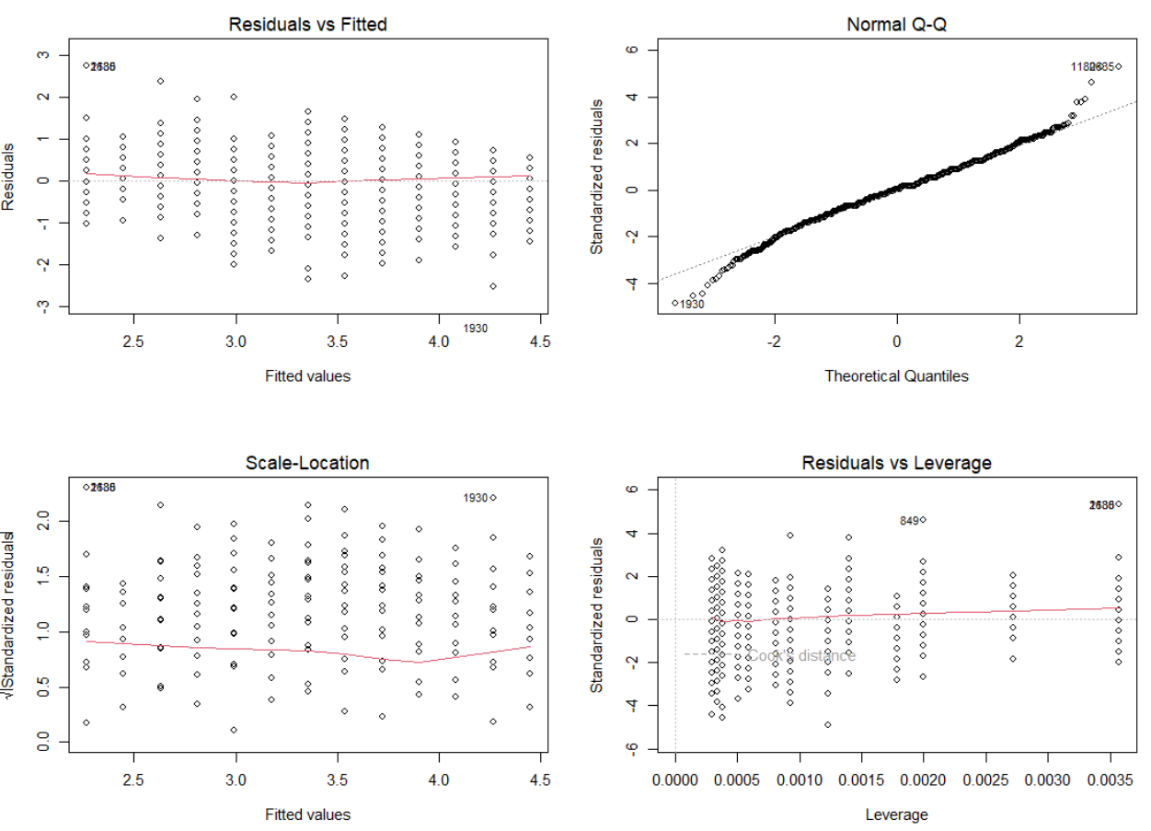
4. 회귀분석 실행
  1. 선형성(Residuals vs Fitted): 거의 수평으로 분포되어 있으면서 가운데로 cluster, 낮은 수치에 cluster, 특별한 패턴이 없을 것
  2. 정규성(Normality Q-Q): 가운데 대각선을 잘 따를 것
  3.등분산성(Scale-Location): 특별한 패턴이 없이 잘 분포하는 것이 좋다.
  4. 잔차 대 영향력: 특정 점이 붉은 점선 바깥(0.5 혹은 1)에 있으면 이상값일 수 있다.
  #회귀분석 검토
  par(mfrow=c(2,2))
  plot(reg1)

Slide 17
4. 회귀분석 실행
연습
  자동차의 속도(speed)가 제동거리(dist)에 영향을 주는가?
  # R 내장 데이터 사용
  data(cars)
  reg <-

Slide 18
4. 회귀분석 실행
다중회귀분석
  신뢰관계, 기업문화, 스트레스, 인재우대, 기업혁신이 조직몰입에 영향을 미치는가?
  #READ(기존의 rr1 데이터)
  rr1 <- read.csv("r_reg.csv", fileEncoding="EUC-KR")
  #다중회귀분석은 독립변수가 여러 개. 독립변수를 +로 나열한다.
  reg3 <- lm(조직몰입 ~ 신뢰관계+기업문화+스트레스+인재우대+기업혁신, data=rr1)
  summary(reg3)

Slide 19
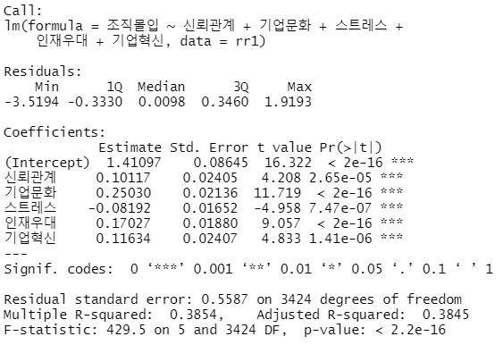
4. 회귀분석 실행
  추가: 표준화 계수 #다중회귀분석에서는 표준화계수(beta) 중요하다.
  install.packages("lm.beta"); library(lm.beta)
  lm.beta(reg3)

Slide 20
4. 회귀분석 실행
  #검토하기
  plot(reg3)
  #다중회귀분석이므로 다중공선성도 테스트
  #다중공선성을 테스트하기 위한 함수는 vif이며, car 패키지 안에 있음
  #vif 결과값이 10보다 아래에 있으면 문제 없다.
  install.packages("car")
  library(car)
  vif(reg3)

Slide 21
4. 회귀분석 실행
예시 연습 (교재)

